Slide 1
KẾT QUẢ THỰC HIỆN MỘT SỐ MÔ HÌNH KHAI THÁC, SỬ DỤNG CHẤT THẢI CHĂN NUÔI SẢN XUẤT PHÂN BÓN HỮU CƠ ---- DỰ ÁN HỖ TRỢ NÔNG NGHIỆP CÁC BON THẤP (LCASP) No. 2968-VIE (SF)
Người trình bày:
TS. Nguyễn Thế Hinh, Giám đốc dự án LCASP
Hà Nội, ngày 28/8/2019
http://www.lcasp.org.vn

Slide 2
TIỀM NĂNG NGUỒN CHẤT THẢI CHĂN NUÔI LÀM PHÂN BÓN HỮU CƠ
Năm 2018, tổng đàn lợn đạt 28,15 triệu con, gia cầm đạt 400 triệu con, đàn bò 5,8 triệu con, đàn trâu 2,43 triệu con, dê cừu 2,58 triệu con → Tổng lượng phân khoảng 64 triệu tấn và nước tiểu 63 triệu m3.
Tính toán hàm lượng chất hữu cơ và NPK trong 64 triệu tấn phân sẽ cho khoảng 17 triệu tấn phân bón hữu cơ, thay thế được khoảng 0,3 triệu tấn đạm, 0,19 triệu tấn lân và 0,58 triệu tấn kali, có thể thay thế một phần phân bón vô cơ nhập khẩu (năm 2017 nước ta nhập 4,6 triệu tấn phân vô cơ, trị giá 1,2 tỷ USD)
http://www.lcasp.org.vn

Slide 3
TIỀM NĂNG NGUỒN CHẤT THẢI CHĂN NUÔI LÀM PHÂN BÓN HỮU CƠ
3. Chăn nuôi của nước ta sử dụng quá nhiều nước, hàng năm có hơn 300 triệu m3 chất thải lỏng xả thải trực tiếp ra môi trường hoặc gián tiếp qua hầm bioga. Chi phí xử lý nước thải chăn nuôi đạt QCVN 62 để xả thải ra môi trường là rất tốn kém (khoảng 11.000 đồng/m3), trong khi việc xử lý để dùng cho trồng trọt với chi phí thấp hơn nhiều lại chưa có các Quy chuẩn kỹ thuật hỗ trợ để phát triển công nghệ. Điều này đang gây nên hiện tượng Lãng phí kép và Ô nhiễm kép.
4. Tóm lại, các chính sách và công nghệ xử lý môi trường chăn nuôi thời gian qua mới chỉ tập trung vào xử lý ô nhiễm mà chưa thực sự khuyến khích khai thác nguồn tài nguyên chất thải chăn nuôi rất lớn để làm phân bón hữu cơ.
http://www.lcasp.org.vn

Slide 4
LCASP ĐÓNG GÓP THAY ĐỔI NHẬN THỨC
1. Khi bắt đầu Dự án, hầu hết các cấp, ngành, người dân ở Trung ương và địa phương đều coi công nghệ khí sinh học (bioga) là công nghệ chính để xử lý ô nhiễm môi trường chăn nuôi. Trải qua thời gian thực hiện 5 năm từ 2013 – 2018, Dự án đã làm thay đổi nhận thức các cấp quản lý và người dân rằng công nghệ KSH không thể là công nghệ chính để xử lý ô nhiễm môi trường chăn nuôi do 02 nguyên nhân chính là quá tải các hầm bioga và xả khí ga thừa ra môi trường
www.lcasp.org.vn

Slide 5
LCASP ĐÓNG GÓP THAY ĐỔI NHẬN THỨC
2. Dự án đã chỉ ra rằng việc áp dụng công nghệ bioga ở nước ta hiện nay chỉ phù hợp với quy mô chăn nuôi nhỏ; đối với chăn nuôi quy mô trang trại, cần phải chuyển hướng sang sử dụng các công nghệ giúp sử dụng chất thải chăn nuôi rắn làm phân bón hữu cơ và chất thải lỏng làm nguồn nước dinh dưỡng tưới cho cây trồng.
3. Có thể nói, những tuyên truyền về các hạn chế của công nghệ KSH (quá tải và thừa khí ga) và cần thiết thay đổi phương thức chăn nuôi sử dụng quá nhiều nước gây ô nhiễm môi trường là các đóng góp quan trọng của Dự án giúp thay đổi cơ bản nhận thức của các cấp quản lý và người chăn nuôi ở nước ta trong giai đoạn 2013 – 2018.
www.lcasp.org.vn

Slide 6
LCASP ĐÓNG GÓP THAY ĐỔI HÀNH VI
Thông qua việc giới thiệu các công nghệ mới vừa giúp xử lý môi trường hiệu quả, vừa đem lại tỷ suất lợi nhuận cao cho người dân, Dự án đã thúc đẩy người chăn nuôi quy mô trang trại ứng dụng mô hình xử lý chất thải chăn nuôi làm phân bón hữu cơ qua các công nghệ chăn nuôi lợn tiết kiệm nước, sử dụng máy ép tách phân cho quy mô trang trại, sử dụng hệ thống tưới cho cây trồng bằng nước thải sau bioga, .... Các công nghệ do Dự án chuyển giao đã và đang được người dân hưởng ứng nhân rộng do mang lại lợi ích thực sự về kinh tế (có tỷ suất lợi nhuận cao trên 20%), môi trường và xã hội
www.lcasp.org.vn

Slide 7
MÔ HÌNH XỬ LÝ CHẤT THẢI CHĂN NUÔI TRANG TRẠI LỚN LÀM PHÂN BÓN HỮU CƠ
Dự án đã xây dựng các mô hình sử dụng máy tách phân để xử lý chất thải chăn nuôi cho các trang trại lớn (trên 2000 lợn thịt) tại 9 tỉnh dự án. Kết quả ban đầu khá khả quan. Một số trang trại lợn trên 4.000 lợn hoặc trên 200 bò sữa cho tỷ suất lợi nhuận lên đến trên 50% và thời gian hoàn vốn khoảng 2 năm. Tuy nhiên, hiệu quả kinh tế của các mô hình phụ thuộc nhiều vào giá bán phân ép đầu ra tại từng địa bàn.
Dự án đã phối hợp với công ty Nicotex và Học viện Nông nghiệp nghiên cứu thay thế một phần than bùn bằng phân lợn ép để sản xuất phân bón hữu cơ thương phẩm trong nhà máy sản xuất phân bón Nitex. Kết quả có thể thay thế được 60% than bùn bằng phân lợn ép với giá thành rẻ hơn và chất lượng phân thương phẩm tốt hơn.
http://www.lcasp.org.vn

Slide 8
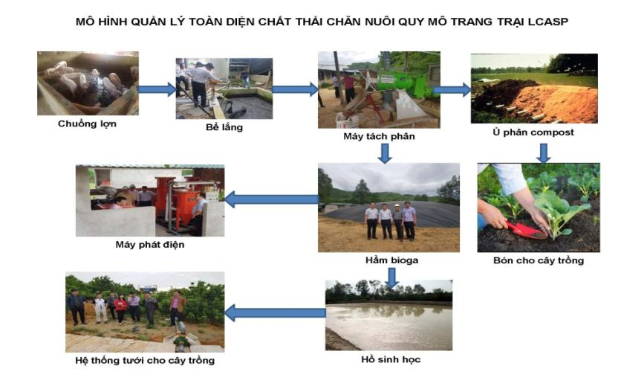
MÔ HÌNH QUẢN LÝ TOÀN DIỆN CHẤT THẢI CHĂN NUÔI TRANG TRẠI LỚN CỦA DỰ ÁN LCASP
http://www.lcasp.org.vn

Slide 9
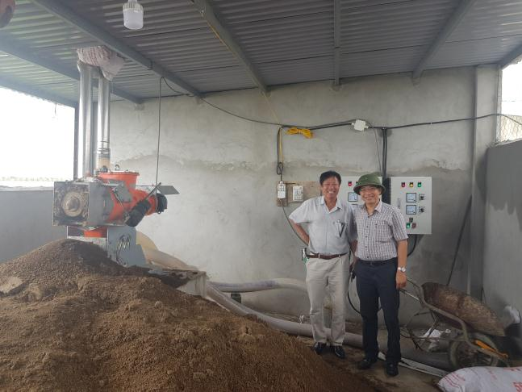
Máy tách phân cố định cho một trang trại chăn nuôi tại Nam Định (Trang trại nhà ông Nguyễn Văn Trinh, Nghĩa Hưng, Nam Định)

Slide 10
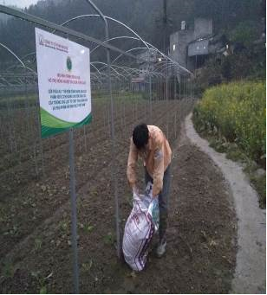
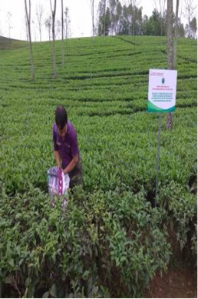
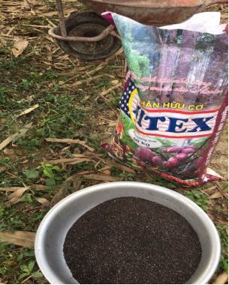
BÓN THỬ NGHIỆM PHÂN BÓN HỮU CƠ NITEX CHO CÁC LOẠI CÂY TRỒNG
Phân bón hữu cơ Nitex đã thay thế 60% than bùn bằng phân lợn ép

Slide 11
MÔ HÌNH XỬ LÝ NƯỚC THẢI CHĂN NUÔI DÙNG TRONG TRỒNG TRỌT
Phân tích hiệu quả kinh tế khi đầu tư hệ thống tưới bằng nước thải sau bioga ở những trang trại có diện tích trồng trọt lớn – hộ ông Thân Văn Thành ở Bắc Giang trồng cam canh trên đồi cho tỷ suất lợi nhuận trên 90%, thời gian hoàn vốn đầu tư khoảng 1 năm. Mô hình này đang nhân rộng rất mạnh ở các tỉnh dự án LCASP (LC, PT, BG, HT, BĐ, ST)
STT | Các chỉ tiêu nghiên cứu | Chi phí và thu nhập (triệu VNĐ)
01 | Chi phí đầu tư hệ thống tưới tiết kiệm/ ha | 70
02 | Chi phí hàng năm | 26,65
 | Vận hành, bảo dưỡng, sửa chữa | 14,05
 | Khấu hao (10%) | 7,0
 | Lãi suất vay (8%) | 5,6
03 | Doanh thu hàng năm | 92
 | Tiết kiệm phân bón vô cơ (giảm 70% phân bón vô cơ) | 20
 | Tiết kiệm công lao động tưới vườn (6 triệu/tháng) | 72
04 | Lợi nhuận hàng năm | 65,35
05 | Tỷ suất lợi nhuận (ROI) | 93,3%
06 | Thời gian hoàn vốn (năm) | 0,96
www.lcasp.org.vn

Slide 12
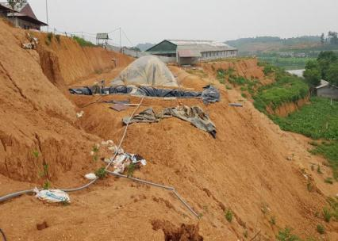
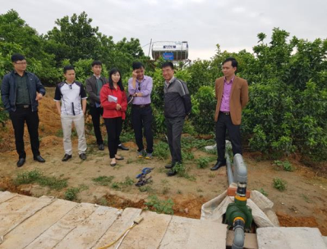
Mô hình sử dụng nước thải sau bioga để tưới cho cây trồng tại Phú Thọ và Bắc Giang
Sử dụng nước thải sau bioga để
tưới cho cây bưởi tại Phú Thọ
Sử dụng nước thải sau bioga để
tưới cam tại Bắc Giang

Slide 13
MÔ HÌNH XỬ LÝ CHẤT THẢI CHĂN NUÔI LỢN NÔNG HỘ VÀ TRANG TRẠI ĐỂ LÀM PHÂN BÓN HỮU CƠ
Dự án đã đề xuất mô hình xử lý chất thải chăn nuôi quy mô trang trại nhỏ và vừa (từ 50 lợn đến dưới 2.000 lợn thịt) để làm phân bón hữu cơ gồm công nghệ chính là:
Chăn nuôi lợn tiết kiệm nước bằng hệ thống chuồng sàn, bể chứa phân, hệ thống ống dẫn tạo áp lực âm;
Máy bơm bùn và bể ủ phân compost;
Dự án LCASP đã triển khai xây dựng các mô hình thử nghiệm tại Bắc Giang, Phú Thọ và cho kết quả ban đầu rất khả quan. Chi phí xây mới một ô chuồng 50 lợn hết khoảng 54 triệu đồng (so với 30 triệu đồng xây theo phương thức truyền thống). Tỷ suất lợi nhuận tính ở hộ ông Tô Hiến Thành ở Bắc Giang lên hơn 40% và thời gian hoàn vốn khoảng 2 năm.
http://www.lcasp.org.vn

Slide 14
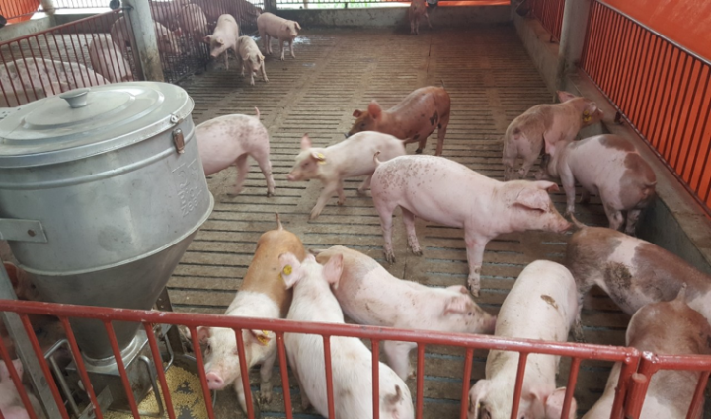
Mô hình chăn nuôi lợn tiết kiệm nước trên chuồng sàn tại Phú Thọ Trại ông Từ Quang Vĩnh (thôn 5, xã Vụ Quang, huyện Đoan Hùng)

Slide 15
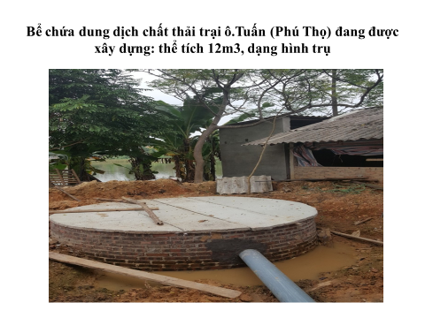
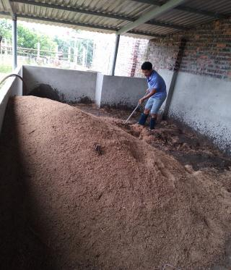
Mô hình chăn nuôi lợn tiết kiệm nước và tận dụng làm phân hữu cơ tại Phú Thọ Trại ông Vũ Đình Tuấn (thôn 4, xã Vụ Quang, huyện Đoan Hùng)
Ủ chất thải lỏng với than
bùn có độ ẩm thấp

Slide 16
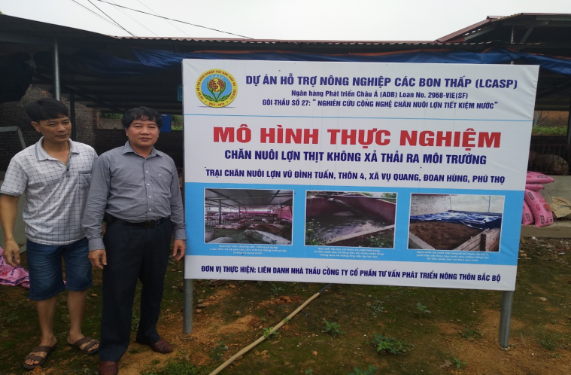
MÔ HÌNH CHĂN NUÔI LỢN THỊT KHÔNG XẢ THẢI RA MÔI TRƯỜNG

Slide 17
MÔ HÌNH XỬ LÝ CHẤT THẢI CHĂN NUÔI LỢN NÔNG HỘ VÀ TRANG TRẠI ĐỂ LÀM PHÂN BÓN HỮU CƠ
Dự án đã đề xuất mô hình xử lý chất thải chăn nuôi quy mô nông hộ và trang trại gồm công nghệ chính là:
Bể 3 – 4 ngăn trước bioga để lọc bớt chất thải rắn làm phân hữu cơ, chống quá tải hầm bioga;
Bể lọc chất thải rắn để ủ phân compost sau bioga;
Hầm bioga dung tích nhỏ.
Dự án LCASP đã triển khai xây dựng các mô hình thử nghiệm tại Nam Định và Bắc Giang và cho kết quả ban đầu rất khả quan. Hộ ông Nguyễn Văn Thục ở Nam Định cho tỷ suất lợi nhuận 100% và thời gian hoàn vốn khoảng 1 năm.
http://www.lcasp.org.vn

Slide 18
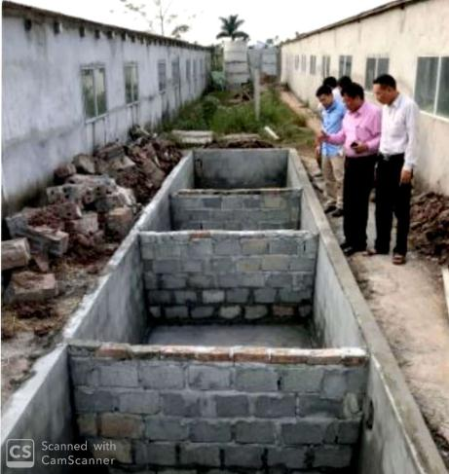
Mô hình bể lọc tách chất thải rắn trước bioga để ủ phân compost tại Nam Định Mô hình bể 4 ngăn trang trại ông Nguyễn Văn Thục, Nam Định

Slide 19
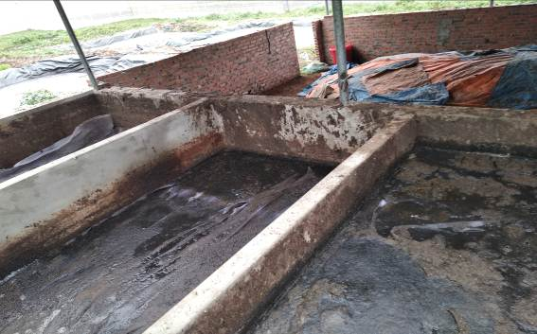
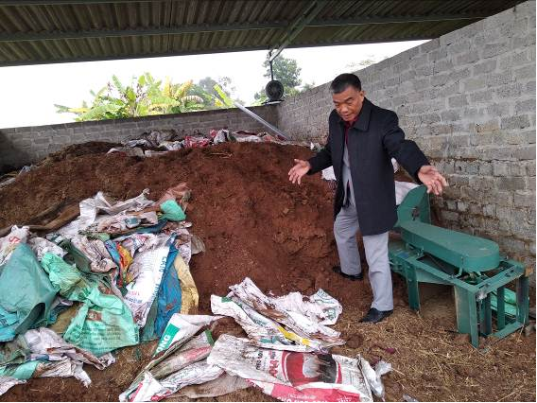
Mô hình bể lọc tách chất thải rắn sau bioga để ủ phân compost tại Bắc Giang Trại ông Nghiệp (xã Danh Thắng, huyện Hiệp Hòa, Bắc Giang)

Slide 20
LCASP ĐÓNG GÓP THAY ĐỔI CHÍNH SÁCH
Dự án đã phối hợp với Cục Chăn nuôi trong công tác xây dựng Luật Chăn nuôi và các Thông tư, Nghị định (phần Môi trường chăn nuôi) theo định hướng sử dụng chất thải chăn nuôi cho mục đích trồng trọt.
Phối hợp với Cục Bảo vệ thực vật trong công tác xây dựng Quy chuẩn kỹ thuật Quốc gia về nước thải chăn nuôi dùng trong trồng trọt.
Phối hợp với Học viện Nông nghiệp Việt Nam đưa các tiến bộ kỹ thuật về xử lý môi trường chăn nuôi vào giáo trình giảng dạy “Chuồng trại và quản lý chất thải chăn nuôi”
www.lcasp.org.vn

Slide 21
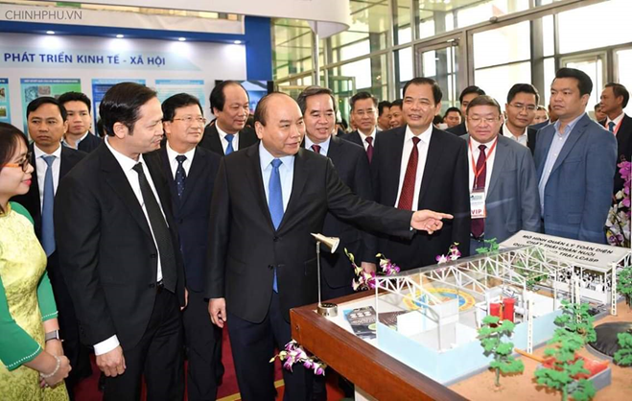
BAN QUẢN LÝ CÁC DỰ ÁN NÔNG NGHIỆP
CHÂN THÀNH CẢM ƠN
Email: nguyenthe.hinh@gmail.com
Điện thoại: 0913247782
http://www.lcasp.org.vn

